Slide 1
Гидростатическое давление
7 класс
Выполнила: Зарудная Л. А.
МОУ СОШ №42 г. Тверь

Slide 2
Повторение
Объясните, как проявляется закон Паскаля:
а) при выдавливании из тюбика пасты;
б) при выдувании мыльного пузыря.
Действует ли закон Паскаля в состоянии невесомости?
Если стрелять в пустой стакан, то пуля пробьет насквозь два отверстия. Если стакан наполнить водой, то при попадании пули он разбивается на мелкие части. Почему?

Slide 3
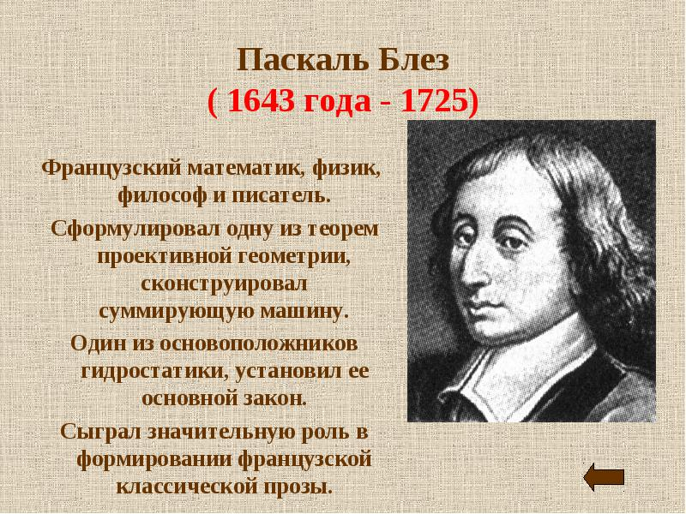

Slide 4
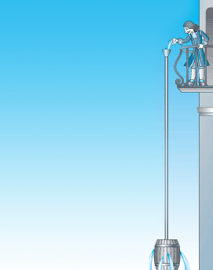
Опыт Паскаля

Slide 5
Познавательные задачи выяснить:
зависимость давления от высоты столба жидкости;
зависимость давления от плотности жидкости;
зависимость давления от объема воды; формы сосуда

Slide 6
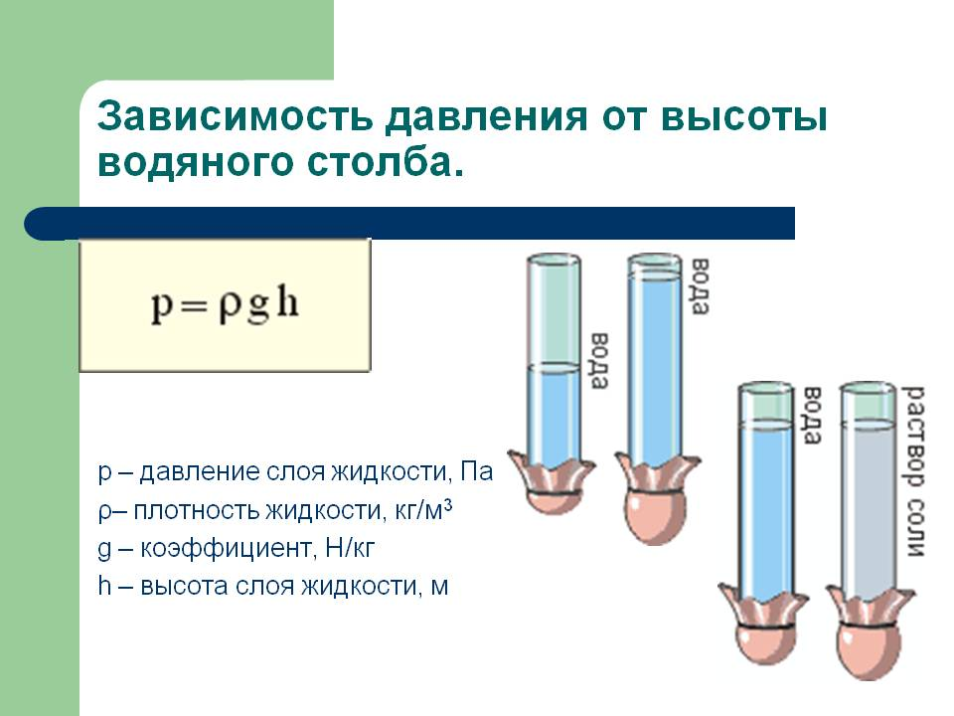

Slide 7
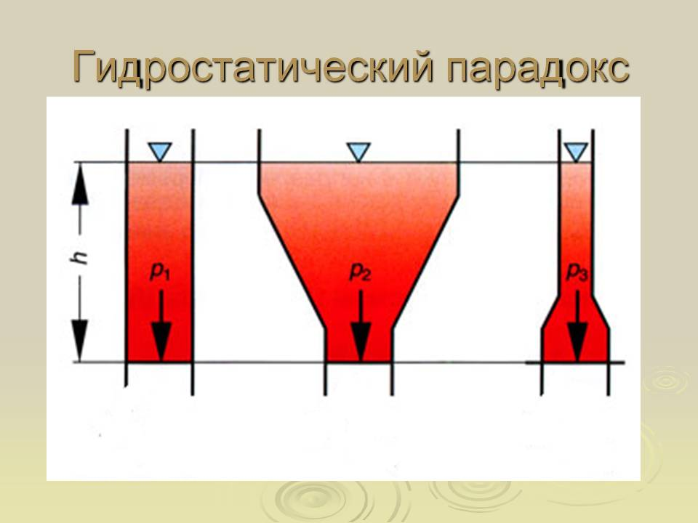

Slide 8
Задачи
В два одинаковых сосуда налили одинаковые объемы воды и керосина.
В каком сосуде давление на дно будет больше?
В сосуд с водой опустили камень. Как при этом изменилось давление на дно сосуда?
Определите высоту уровня воды в водонапорной башне, если манометр, установленный у ее основания, показывает 200кПа.

Slide 9
Литература и ресурсы
А. И. Семке. Занимательные материалы к уроку 7 класс, М. «НЦ ЭНАС», 2006.
А. Е. Марон, Е. А. Марон, С. В. Позойский, Сборник вопросов и задач. Физика 7, М. Дрофа,2015
Яндекс. Картинки.

